Slide 1
Duyarga Ağları Proje Ödevi
Sensör Tanıtımı ve İlk Bakış
200260011: Umut SAYDAM
200260017: Kutluay ULUTAŞ
200260025: Yunus Emre BERDİBEK

Slide 2
Chipset
Arduino Nedir?
Arduino, kolay bir şekilde çevresiyle etkileşime girebilen sistemlerin tasarlandığı açık kaynaklı bir geliştirme platformudur.
Arduino, içerdiği kütüphaneler sayesinde kolayca programlanabilir.
Analog ve dijital girişleri sayesinde analog ve dijital veriler incelenebilir.
Sensörlerle çalışılabilir olduğundan sensörlerden gelen veriler kullanılabilir.
Dış dünyaya çıktılar (ses, ışık, hareket, yazı, resim vb.) üretebilir.
Arduino ile robotik projeler, akıllı ev sistemleri, müzik aletleri gibi aklınıza gelebilecek neredeyse tüm elektronik projeleri geliştirmeniz mümkündür.

Slide 3
Chipset
Arduino Uno R3 SMD CH340
Arduino Uno R3 SMD, popüler bir mikrodenetleyici platformu olan Arduino’nun bir versiyonudur. CH340 chipseti, USB iletişimini sağlayan bir chipsettir. İşte Arduino Uno R3 SMD CH340 chipsetinin bazı özellikleri:
1. Mikrodenetleyici: ATmega328P mikrodenetleyiciye sahiptir.
2. USB İletişimi: CH340 USB çevirici chipseti, bilgisayar ile Arduino arasında seri iletişimi sağlar.
3. Giriş/Çıkış Pinleri: Arduino Uno R3, dijital ve analog giriş/çıkış pinleriyle donatılmıştır. Toplamda 14 adet dijital giriş/çıkış pini ve 6 adet analog giriş pini bulunmaktadır.
4. Analog Girişler: 6 adet analog giriş pini, mikrodenetleyicinin dahili ADC(Analog Dijital Dönüştürücü) özelliğini kullanarak analog sensörlerle iletişim kurmaya olanak tanır.
5. Bellek: 32 KB Flash bellek, 2KB SRAM ve 1KB EEPROM ile donatılmıştır.
6. İşletim Gerilimi: 5V işletim gerilimine sahiptir.
7. Hız: 16 MHz’de çalışır.
8. Bağlantı: USB konektörü, DC güç konektörü, ICSP başlığı ve diğer çeşitli bağlantı noktaları mevcuttur.

Slide 4
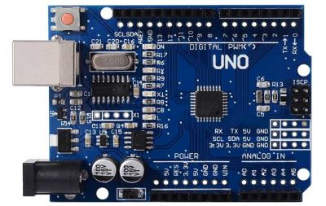
Chipset
Arduino Uno R3 SMD CH340
Arduino Uno R3 SMD CH340 Klon

Slide 5
Chipset
ATmega328P
ATmega328P, popüler bir mikrodenetleyici çipi olan Atmel tarafından üretilen bir modeldir. Bu çip, Arduino Uno gibi birçok popüler geliştirme kartında kullanılmaktadır. İşte ATmega328P’nın bazı temel özellikleri:
1. Mikrodenetleyici Modeli: ATmega328P, AVR ailesine ait 8-bit RISC mimarisine sahip bir mikrodenetleyicidir.
2. Bellek: 32KB Flash bellek, program kodlarını depolamak için kullanılır. Ayrıca, 2KB SRAM (Static Random-Access Memory) ve 1KB EEPROM (Electrically Erasable Programmable Read-Only Memory) içerir.
3. İşlem Hızı: 16MHz işlem hızına sahiptir.
4. Pin Sayısı: 28 pin içerir ve bu pinler, dijital giriş/çıkış, analog giriş, PWM (Pulse Width Modulation) çıkışları, seri iletişim ve diğer genel mikrodenetleyici işlevlerini gerçekleştirmek için kullanılır.
5. Analog girişler: 6 adet analog giriş pinine sahiptir ve dahili bir ADC (Analog-Digital Converter) içerir.
6. İletişim Protokolleri: UART, SPI (Serial Peripheral Interface), ve I2C (Inter-Integrated Circuit) gibi popüler iletişim protokollerini destekler.
7. Güç: 5V işletim gerilimine ihtiyaç duyar.
8. Düşük Güç Tüketimi: PicoPower teknolojisi sayesinde düşük güç tüketimine sahiptir, bu da pil ile çalışan cihazlar için uygundur.

Slide 6
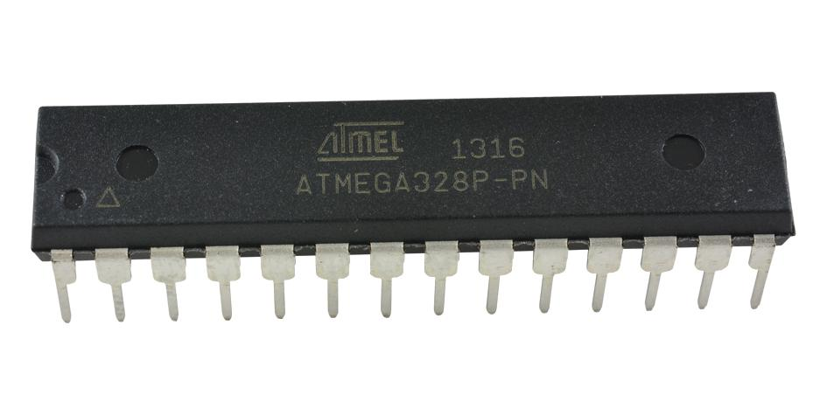
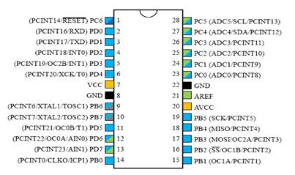
Chipset
ATmega328P
ATmega328P datasheeti için tıklayınız.
Devre şeması için tıklayınız.
ATmega328P MCU
ATmega328P MCU Pin/signal

Slide 7
Kablosuz Haberleşme Modülü
NRF24L01
NRF24L01, popüler bir kablosuz iletişim modülü olan 2.4 GHz RF transceiver (verici-alıcı) çipidir. Bu modül, düşük maliyetli ve düşük güç tüketimi ile kablosuz iletişim uygulamaları için kullanılan birçok projede tercih edilmektedir.
1. Frekans Bandı: 2.4 GHz frekans bandında çalışır bu nedenle dünya genelinde serbest kullanıma açık olan ISM (Sanayi, Bilimsel ve Tıbbi) bandını kullanır.
2. İletişim Protokolü: SPI (Serial Peripheral Interface) protokolünü kullanarak mikrodenetleyici veya diğer cihazlarla iletişim kurar.
3. Veri Hızı: Maksimum 2 Mbps’ye kadar veri iletim hızına sahiptir.
4. Modülasyon: GFSK (Gaussian Frequency Shift Keying) modülasyonunu kullanarak veri iletimini gerçekleştirir.
5. Çalışma Gerilimi: 1.9V ile 3.6V arasında değişen bir çalışma gerilimine sahiptir.
6. Güç Tüketimi: Özellikle düşük güç tüketimi ile bilinir ve enerji tasarrufu için özel olarak tasarlanmıştır.
7. İletim Mesafesi: Açık alanda 100 metreye kadar iletim mesafesine sahiptir, ancak çevresel koşullar ve kullanım senaryosu bu mesafeyi etkileyebilir.
8. Çoklu Kanal Desteği: 125 adede kadar bağımsız kanal seçeneği sunar, bu da çeşitli cihazların aynı ortamda çalışmasına izin verir.
9. Hata Düzeltme ve Tarama Özellikleri: Otomatik hata düzeltme (Auto Retransmit) ve kanal tarama (Channel Scanning) gibi özelliklere sahiptir.

Slide 8
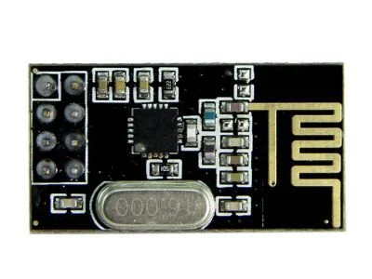
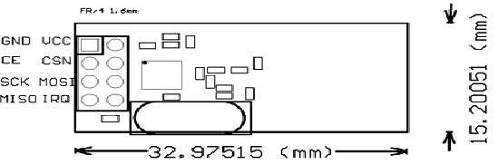
Kablosuz Haberleşme Modülü
NRF24L01
Kart şematiği için tıklayınız.
NRF24L01 datasheeti için tıklayınız.
NRF24L01
NRF24L01

Slide 9
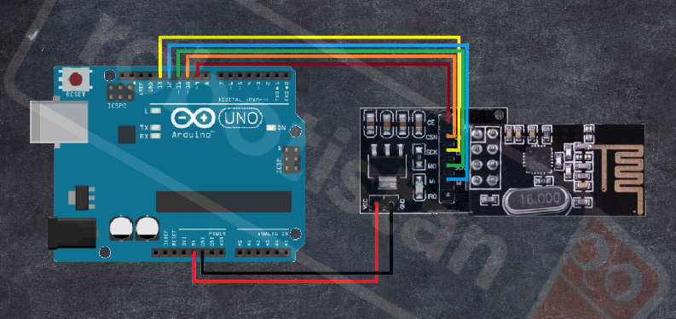
Kablosuz Haberleşme Modülü
NRF24L01
Arduino NRF24L01 alıcı bağlantı şeması.
Arduino NRF24L01 verici bağlantı şeması.

Slide 10
Ses Algılayıcı Modül - Hoparlör Modülü
SEN-SNS-SNDS-110
Ses algılayıcı sensör kartı, üzerinde bulunan ve ortamdaki ses seviyesine göre dijital çıkış veren bir karttır. Üzerinde mikrofon bulunan ve ortamdaki ses seviyesine göre dijital çıkış verebilen bir modüldür. Bir el çırpmasını veya bir kornayı; ani ve yüksek bir şekilde çıkan bir sesi veya ortam gürültüsünü sürekli olarak okuyabileceğiniz kart üzerinde potansiyometre yer almaktadır.

Slide 11
Ses Algılayıcı Modül - Hoparlör Modülü
SEN-SNS-SNDS-110
Mikrofon içinde aslında bir kapasitörün bir plakası olan ince diyafram vardır. İkinci plaka diyaframa yakın ve diyaframa paralel olan arka plakadır. Mikrofona konuştuğunuzda, sesiniz tarafından oluşturulan ses dalgaları diyaframa vurur ve titreşmesine neden olur. Diyafram sese tepki olarak titreştiğinde, plakalar birbirine yaklaştıkça veya uzaklaştıkça kapasitans değişir. Kapasitans değiştikçe, plakalar arasındaki voltaj değişir, bu da sesin ölçülebilir hali olmaktadır.

Slide 12
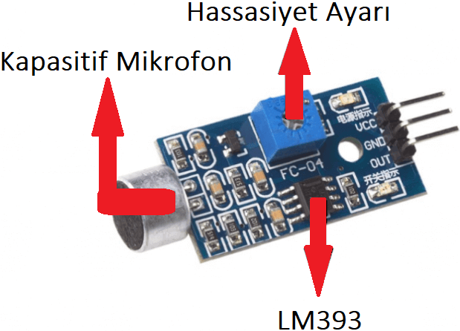
Ses Algılayıcı Modül - Hoparlör Modülü
SEN-SNS-SNDS-110
Ses sensörü, ses dalgalarını elektrik sinyaline dönüştürmek için bir kapasitif mikrofonu (50 Hz-10kHz) ve bazı işlem devrelerini birleştiren küçük bir karttır. Bu elektrik sinyali, dijitalleştirmek için yerleşik LM393 Yüksek Hassasiyetli Karşılaştırıcıyı besler ve OUT pininde bulunur.

Slide 13
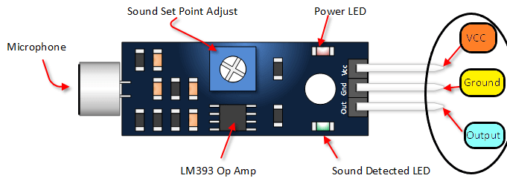
Ses Algılayıcı Modül - Hoparlör Modülü
SEN-SNS-SNDS-110
Modül, OUT sinyalinin hassasiyet ayarlaması için yerleşik bir potansiyometreye sahiptir. Bu potansiyometreyi kullanılarak ayar yapabiliriz. Böylece sesin genliği eşit değeri aştığında, modül LOW aksi takdirde HIGH çıkacaktır.
Belirli bir eşik değere ulaşıldığında ve bir eylemi tetiklemek istediğinizde çok kullanışlıdır.
SEN-SNS-SNDS-110 Pinout

Slide 14
Ses Algılayıcı Modül - Hoparlör Modülü
SEN-SNS-SNDS-110
SEN-SNS-SNDS-110 - Arduino Bağlantısı

Slide 15
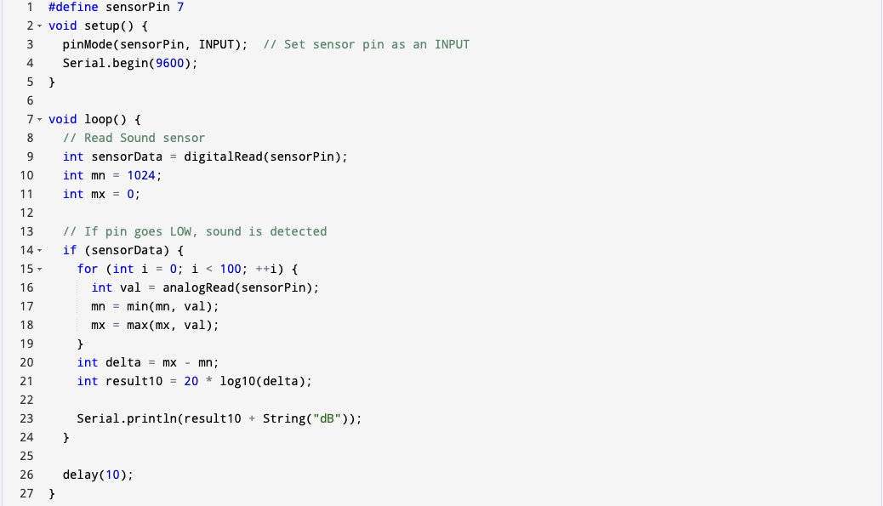
Ses Algılayıcı Modül - Hoparlör Modülü
Arduino Sensör Bağlantısı

Slide 16
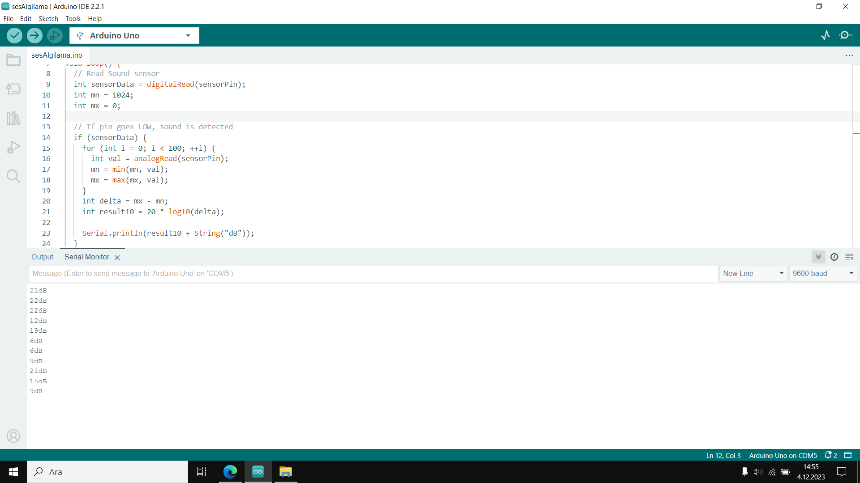
Ses Algılayıcı Modül - Hoparlör Modülü
Arduino Sensör’den Veri Okuma

